Slide 1
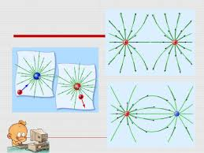
Електричне поле.
Фізика 10 клас
29.04.2020 р.

Slide 2
План роботи на уроці
Повторіть про електричне поле по презентації(за 8 клас)
Опрацюйте параграф 41,запишіть основні означення і формули в зошит
Виконайте рисунок 41.2 та 41.4
Зверніть увагу на вплив електричного поля на організм людини

Slide 3
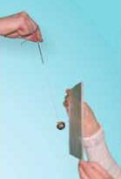
Якщо тіла взаємодіють на відстані, це означає що навколо кожного з них існує поле, через яке відбувається взаємодія.

Slide 4
Електричне поле - це особлива форма матерії, що існує навколо заряджених тіл або частинок і діє з деякою силою на інші частинки або тіла, які мають електричний заряд.
Силу, з якою електричне поле діє на заряджені частинки або тіла,
називають електричною силою 𝑭ел.

Slide 5
Властивості електричного поля:
- електричне поле існує в будь- якій точці простору, що оточує заряд (заряджену сферу);
- з віддаленням від заряду поле стає слабшим;
- електричне поле має енергію, адже через його дію кулька набуває руху, відхиляючись на деякий кут;
- електричне поле може існувати будь-де, навіть у вакуумі.

Slide 6
Зображують електричне поле графічно за допомогою силових ліній.
Силові лінії електричного поля, або лінії електричного поля - це умовні лінії, уздовж дотичних до яких на заряджене тіло діє сила з боку електричного поля.

Slide 7
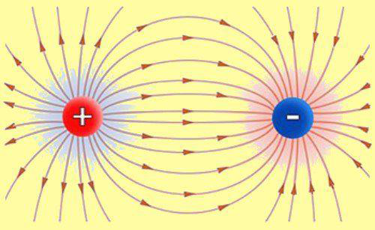
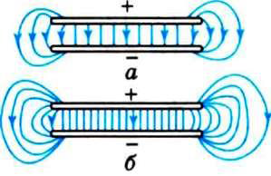
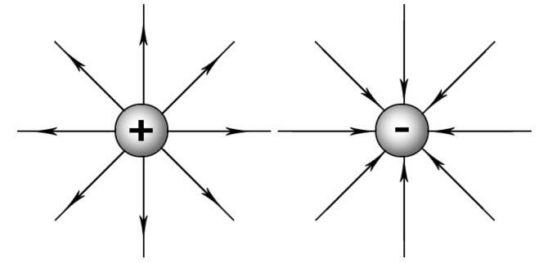
За напрямком силових ліній можна визначити напрямок, у якому електричне поле діє на електричний заряд. Щільність силових ліній на рисунку залежить від того, наскільки сильним є електричне поле: чим сильніше електричне поле, тим щільніше розташовані лінії.
Силові лінії електричного поля починаються на позитивному заряді й закінчуються на негативному.

Slide 8
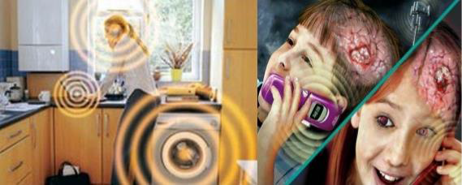
Вплив електричного поля на організм людини
Електричне поле діє тільки на заряджені частинки. Але такі частинки є в будь-якому тілі! Людина, як і все живе, постійно перебуває в електростатичному полі Землі. Воно певним чином впливає на життєдіяльність організму та призводить до негативних наслідків.

Slide 9
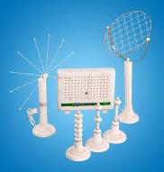
Розв’язати проблему можна, послабивши електричне поле, наприклад, шляхом підвищення вологості повітря або застосування антистатиків. Ефективніший, але й дорожчий спосіб — штучна йонізація повітря, насичення його легкими негативними йонами. Із цією метою застосовують аеройонізатори ( генератори негативних йонів повітря)

Slide 10
Домашнє завдання.
Вивчити параграф 41, відповіді на контрольні запитання ; виконати вправу 41 (№1, 2)

Slide 11
Дякую за увагу на уроці!

